Slide 1
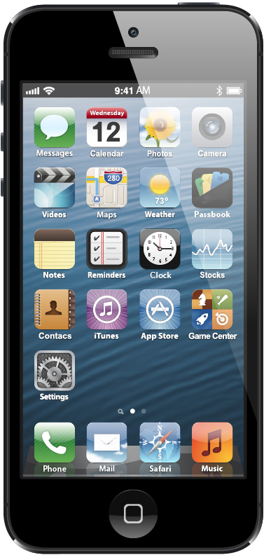




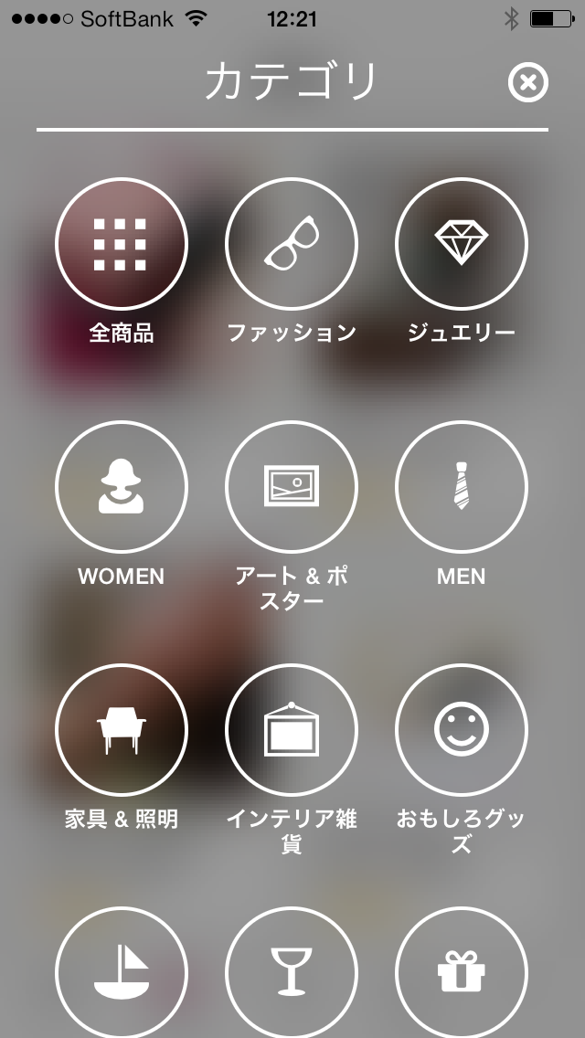


イベント／24SALEタブ
☆
24時間限セール
開催中のイベント
開催予定のイベント
・カテゴリーで絞り込む
（monoco）
・お気に入り
・履歴
（閲覧／購入）
・検索
○／○ 更新
24SALE
・アラーム
（ON／OFF）
TOギャザリング
・パーソナルBOX
（Groupon／クックパッド）
○／○ 開始予定
こんにちは 三根俊輔 さん
3％ポイントバック中
会員様限定セール
P お持ちのポイント 100pt
※表示ロジックの検討
・絆使ってレコメンド
・週間の利益順
・CVR×利益順
※他コンテンツの検討
・12セール
・毎日4回更新
C お持ちのクーポン 2枚
有効期限間近
＋
イベント
24時間
限定
アイテム
一覧
カート
設定
イベント
24時間
限定
アイテム
一覧
カート
設定

Slide 2
アイテム一覧タブ
以下カテゴリーでの絞込みを可能に
①レディースファッション、②ブランド、
③ダイエット・健康、④美容・コスメ、
⑤生活雑貨・家電、⑥フード・ドリンク・スイーツ、⑦メンズ、⑧新着、
⑨オリジナル、⑩定期便、⑪ギャザリング、
⑫有名人コラボ、⑬ランキング
全商品（999）
クチコミ順
価格が安い
価格が高い
オススメ
・並び変え
※表示ロジックの検討
・絆使ってレコメンド
・週間の利益順
・CVR×利益順
・新商品順
イベント
24時間
限定
アイテム
一覧
カート
設定
Notes:
・「高い」は必要か（オフ率順、在庫数順）
・横1商品版

Slide 3
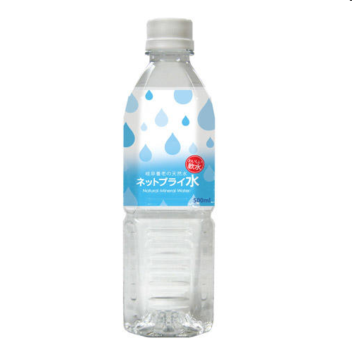


【NEW】24SALE／アイテム一覧タブ
アイテム一覧
24時間限セール
ランキング
オススメ
レディースファッ
１２ＳＡＬＥ
オススメ
レディースファッ
口コミ順
価格安い
人気順
販売終了まで
23:59:59
2,680円
☆
99,990円
（80％OFF）
☆
2,680円
☆
99,990円
（80％OFF）
☆
2,680円
☆
99,990円
（80％OFF）
☆
2,680円
☆
99,990円
（80％OFF）
☆
カート
▲
上へ
イベント
24時間
限定
アイテム
一覧
カート
設定
イベント
24時間
限定
アイテム
一覧
カート
設定
イベント
24時間
限定
アイテム
一覧
カート
設定

Slide 4
【NEW】お気に入り／履歴
<−
お気に入り
<−
履歴
販売中の商品
販売終了の商品
閲覧履歴
購入履歴
今回のみミラクル安！GaGa MILANOマヌアーレメンズウォッチ
今回のみミラクル安！GaGa MILANOマヌアーレメンズウォッチ
★
2014/3/25まで販売
・閲覧履歴はお気に入りと同じ
（星がないだけ）
・購入履歴は、配達状況とかわかったらよくないですか？
購入する
ご購入日：2014/3/25
配達手配中／配達中／配達完了
今回のみミラクル安！GaGa MILANOマヌアーレメンズウォッチ
今回のみミラクル安！GaGa MILANOマヌアーレメンズウォッチ
★
2014/3/25まで販売
ご購入日：2014/3/25
購入する
配達手配中／配達中／配達完了
今回のみミラクル安！GaGa MILANOマヌアーレメンズウォッチ
ご購入日：2014/3/25
配達手配中／配達中／配達完了
イベント
24時間
限定
アイテム
一覧
カート
設定
イベント
24時間
限定
アイテム
一覧
カート
設定

Slide 5
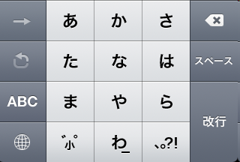
【NEW】検索
<−
検索
<−
検索結果
キーワードから探す
キャンセル
わけあり
キャンセル
検索結果：30件
コーチ
クチコミ順
価格が安い
OFF率が高い
オススメ順
バッグ
さらに絞り込む
―
検索履歴
COACH
キーワード検索：
ワンピース
わけあり
をすべて含む▼
価格を絞り込む：
0円 ▼
～
1,000円 ▼
カテゴリーを絞り込む：
選択しない ▼
上記絞込み条件で検索
イベント
24時間
限定
アイテム
一覧
カート
設定

Slide 6
商品詳細ページ①
タップしたらお気に入りリストに追加され、色が変わる
<−
商品名
☆
<−
商品名
★
累計販売数 40個
★ ★ ★ ★ 3.8点
累計販売数 40個
★ ★ ★ ★ 3.8点
▲
▲
● ● ● ● ● ●
希望小売価格：
19,999円
50％
OFF
9,999円
もっと見る
色・サイズ・型を選択
<
15個 発売中
希望小売価格：
19,999円
50％
OFF
9,999円
1個
カートに入れる
従来のイメージ
・ファーストビューに価格まで
・詳細画像を多く見せる
新イメージ
・ファーストビューにカートまで
・画像はスライド

Slide 7
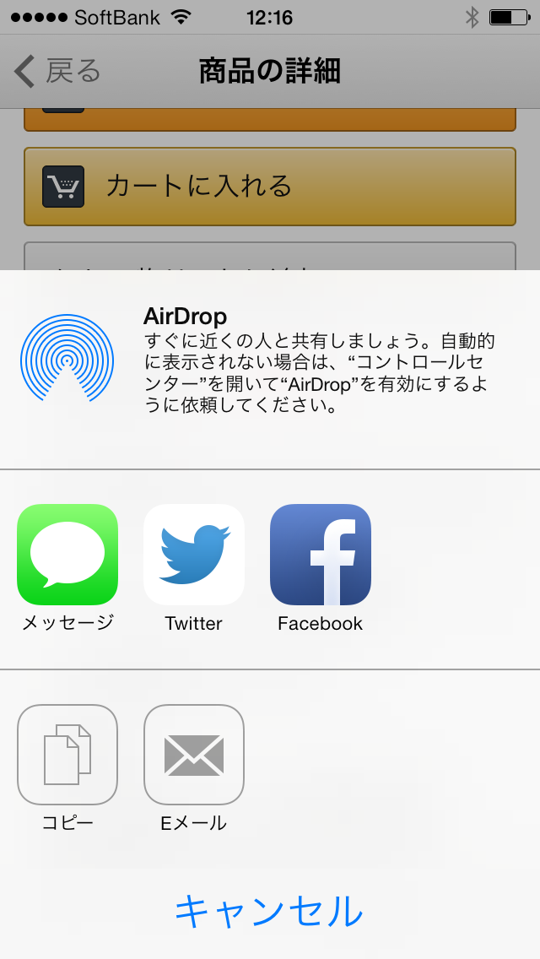
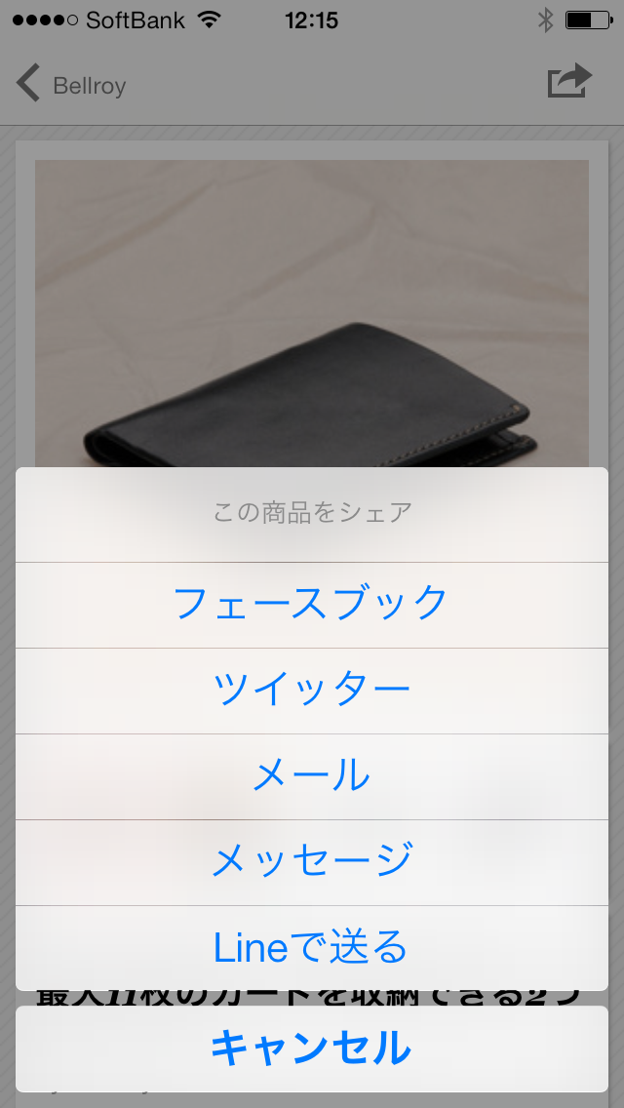
【NEW】商品詳細ページ②（カート固定版）
<−
商品名
☆
<−
商品名
☆
<−
商品名
☆
累計販売数 40個
★ ★ ★ ★ 3.8点
累計販売数 40個
★ ★ ★ ★ 3.8点
累計販売数 40個
★ ★ ★ ★ 3.8点
amazon
▲
▲
▲
monoco
● ● ● ● ● ●
● ● ● ● ● ●
● ● ● ● ● ●
希望小売価格：
19,999円
50％
OFF
9,999円
希望小売価格：
19,999円
50％
OFF
9,999円
希望小売価格：
19,999円
50％
OFF
9,999円
シェアする
現在0個発売中
シェアする
現在0個発売中
色・サイズ・型を選択
<
1個
カートに入れる
1個
カートに入れる
1個
色・サイズ・型を選択して
カートに入れる
属性が無い商品
属性がある商品（1）
属性がある商品（2）

Slide 8
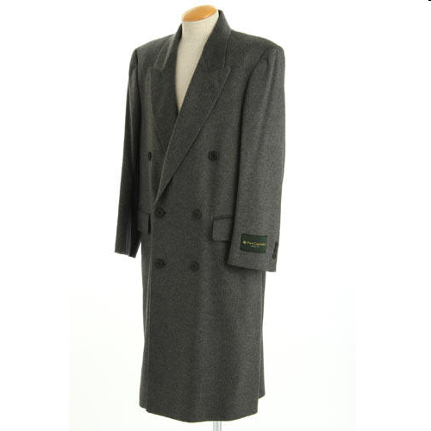
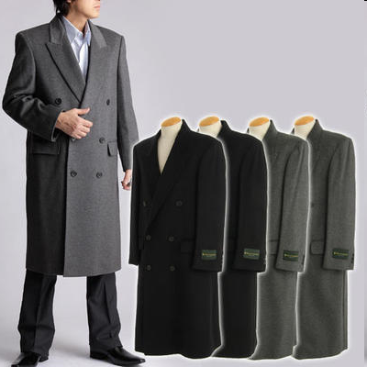
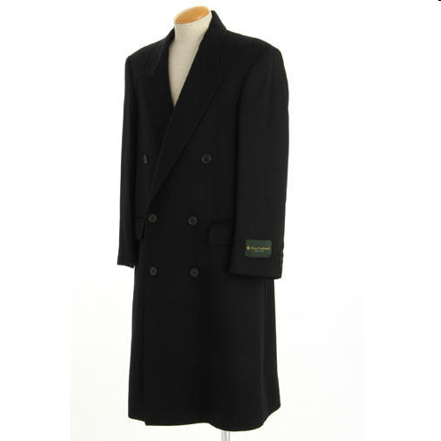
【NEW】商品詳細ページ③（カート固定版…詳細）
<−
商品名
☆
<−
選択画面
<−
商品ページへ戻る
累計販売数 40個
★ ★ ★ ★ 3.8点
ライトグレー／S
（2）
商品をカートに追加しました
<
カートに進む
ライトグレー／M
（○）
<
▲
○○へ戻る
ライトグレー／L
（× 再販リクエスト）
<
閲覧履歴
● ● ● ● ● ●
ブラック／S（2）
<
▲
希望小売価格：
19,999円
50％
OFF
9,999円
シェアする
現在0個発売中
商品名商品名
商品名商品…
商品名商品名
商品名商品…
商品名商品名
商品名商品…
ブラック／M（○）
<
1個
色・サイズ・型を選択して
カートに入れる
イベント
24時間
限定
アイテム
一覧
カート
設定
閲覧履歴、お気に入り、
レコメンドが下に続く。
Notes:
・画像と属性名のひもづけが困難
→今のまま

Slide 9
【NEW】商品詳細ページ④
シェアする
現在0個発売中
シェアする
現在0個発売中
商品説明
商品説明
<
スペック
<
決済・送料について
カート
カート
<
▲
▲
上へ
上へ
1個
カートに入れる
1個
カートに入れる
Amazon方式
○ページを短く出来る
×語って売る商品は適さなそう
現状維持
○語って売る商品が適しそう
×ページが長くなる
Notes:
・上へ戻るボタン
・一番右の難点…一番したに言った時に、スペックが見れない

Slide 10
【NEW】商品詳細ページ⑤
シェアする
現在0個発売中
シェアする
現在0個発売中
商品説明
スペック
決済・送料
商品説明
▼すべてを表示する
スペック
▼すべてを表示する
カート
決済・送料
カート
▲
▲
上へ
上へ
1個
カートに入れる
1個
カートに入れる
折衷案
○語っても売れる＆少し短くなる
×上に戻らないとスペック等が見れない
畳むVer.（長さは検討）
○短い。自分が見たい情報だけ見れる
×語って売る商品には適さない？
Notes:
・上へ戻るボタン
・一番右の難点…一番したに言った時に、スペックが見れない

Slide 11
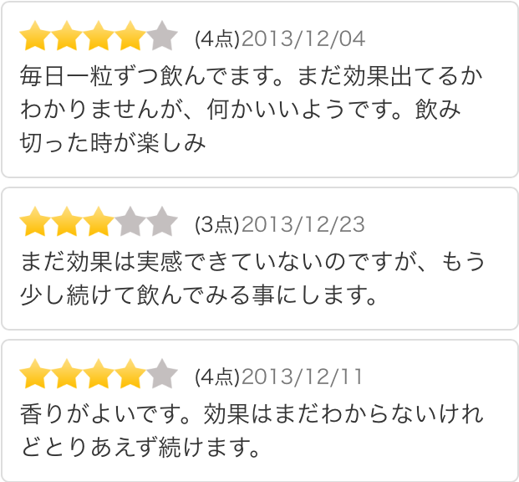

【NEW】商品詳細ページ⑥（レビュー）
決済・送料ここまで
レビュー ★★★★ 4点（22件）
購入履歴と
紐付け…？
×
ログインしてレビューを投稿
決済・送料ここまで
<−
レビュー投稿
レビュー ★★★★ 4点（22件）
ID
PASSWARD
商品名
評価点（必須）
ログイン
☆ ☆ ☆ ☆ ☆
ID／PASSWARDを忘れた方
画像
評価点（必須）
コメント（必須）
★ ★ ★ ☆ ☆
コメントを記入してください
※個人情報は入れないでください
※商品に関係のない投稿の場合、削除させていただく可能性がございます。予めご了承ください。
×
ログインして
レビューを投稿
レビューをもっと見る
レビューの投稿が完了しました。
ありがとうございます！
コメント（必須）
カート
コメントを記入してください
※個人情報は入れないでください
※商品に関係のない投稿の場合、削除させていただく可能性がございます。予めご了承ください。
▲
商品ページへ戻る
上へ
1個
カートに入れる
投稿する
サイトTOPへ戻る
確認

Slide 12
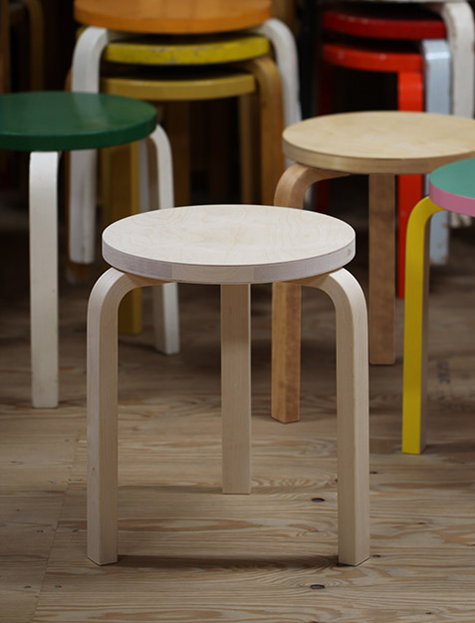
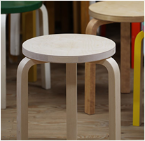
【NEW】商品詳細ページ⑦（レビュー）
<−
レビュー投稿
×
×
画像の確認
商品名
評価点（必須）
☆ ☆ ☆ ☆ ☆
画像
コメント（必須）
コメントを記入してください
※個人情報は入れないでください
※商品に関係のない投稿の場合、削除させていただく可能性がございます。予めご了承ください。
この画像を使用する
戻る
投稿する

Slide 13
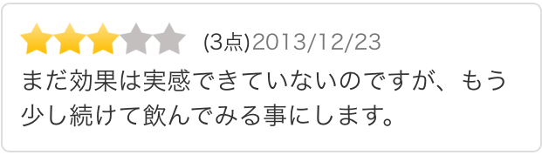
【NEW】商品詳細ページ⑦（レビュー）
決済・送料ここまで
<−
レビュー
レビュー ★★★★ 4点（22件）
平均評価 ★★★★ 4点（22件）
オススメ順
新着順
評価が高い
評価が低い
ログインして
レビューを投稿
レビューをもっと見る

Slide 14
【NEW】商品詳細ページ⑧
ログインして
レビューを投稿
レビューをもっと見る
オススメ商品
▲
商品名商品名
商品名商品…
商品名商品名
商品名商品…
商品名商品名
商品名商品…
2,990円
2,990円
2,990円
閲覧履歴
▲
カート
商品名商品名
商品名商品…
商品名商品名
商品名商品…
商品名商品名
商品名商品…
▲
2,990円
上へ
2,990円
2,990円
1個
カートに入れる
プラス、
購入フローの通信速度を
劇的に早くする

Slide 15


アカウントサービス（すでにログイン時）
☆
☆
5,000円以下だと、
「5,000円以上で送料無料です」に、変更。
今週お買いものしてない場合は
「今週はまだお買いものしていません」に。
こんにちは 三根 俊輔 さん
（ログアウト）
プッシュ通知
＞
今週は5,990円のお買いもの。
送料無料です。
2014/7/8 13:00まで
ヘルプ／ご利用ガイド
＞
ゴールド会員です。
会員ランクについて
会員規約
＞
お持ちのポイント数
218pt.
利用規約
＞
クーポン（1枚）
ー
今週買い物していなかったら表示しない。
有効期限
プライバシーポリシー
＞
＞
購入者さま限定セール
特商法に基づく表示
＞
Mｙページへ
＞
会社概要
＞
プッシュ通知
＞
イベント
24時間
限定
アイテム
一覧
特集
アカウント
サービス
イベント
24時間
限定
アイテム
一覧
特集
アカウント
サービス

Slide 16
アカウントサービス（非ログイン時）
Mｙページへ
＞
※ログイン時の「Myページへ」のリンクタップでこの画面へ
☆
☆
ログイン画面
プッシュ通知
＞
会員ID
ヘルプ／ご利用ガイド
＞
パスワード
会員規約
＞
ログイン
利用規約
＞
お得に楽しくお買いものしたい方は…
プライバシーポリシー
＞
次へ
会員IDやパスワードを忘れた、困ったら…
特商法に基づく表示
＞
ログインについて
会社概要
＞
プッシュ通知
＞
イベント
24時間
限定
アイテム
一覧
特集
アカウント
サービス
イベント
24時間
限定
アイテム
一覧
特集
アカウント
サービス

Slide 17
アカウントサービス（ログインについて）
ログインについて
※「ログインについて」のリンクタップでこの画面へ
<−
ログインについて
IDを忘れた方
＞
パスワードを忘れた方
＞
ログインできない方
＞
イベント
24時間
限定
アイテム
一覧
特集
アカウント
サービス

Slide 18
アカウントサービス（プッシュ通知）
プッシュ通知一覧（並び順／デフォルトは赤）
毎週火曜（13:00頃）
・全体更新情報
毎日（9:00頃）
・タップ・ザ・テン 開始情報
毎日（20:00頃）
・タップ・ザ・テン 結果発表
毎日（ 18:00頃）
・ダウン･ザ･プライス 開始情報
毎週金曜（17:00頃）
・裏SALE 開始情報
毎週土曜（9:00頃）
・得マルシェ 開始情報
月2回（不定期）
・会員様限定SALE 開始情報
月2回（不定期）
・裏24SALE 開始情報
週5回（23:55頃）
・24SALE 更新情報
毎日（8:00頃）
・Limit60（朝） 開始情報
毎日（12:00頃）
・Limit60（昼） 開始情報
毎日（18:00頃）
・Limit60（夕） 開始情報
毎日（22:00頃）
・Limit60（夜） 開始情報
↓つづき
週2～5回（不定期）
・突駅マーケット 開始情報
不定期
・お得なキャンペーン情報
<−
プッシュ通知
毎週火曜日（13:00頃）
全体更新情報
ON
週5回（23:55頃）
会員登録している人のみ表示（デフォルトON）
24SALE 更新情報
OFF
月2回（19:00頃）
裏24SALE 開始情報
ON
毎日1回（8:00頃）
購入したことある人のみ表示（デフォルトON）
Limit60（朝） 更新情報
OFF
毎日1回（12:00頃）
Limit60（昼） 更新情報
OFF
イベント
24時間
限定
アイテム
一覧
特集
アカウント
サービス

Slide 19
アカウントサービス（ボツ）
☆
☆
Myページ
Myページ
新規会員登録
会員ID
ログイン状態だったら非表示
プッシュ通知
パスワード
ヘルプ／ご利用ガイド
ログイン
会員規約
お得に楽しくお買いものしたい方は…
新規会員登録
利用規約
会員IDやパスワードを忘れた、困ったら…
・特商法に基づく表示
・会社概要
ログインについて
プライバシーポリシー
プッシュ通知
＞
イベント
24時間
限定
アイテム
一覧
特集
アカウント
サービス
イベント
24時間
限定
アイテム
一覧
特集
アカウント
サービス

Slide 20
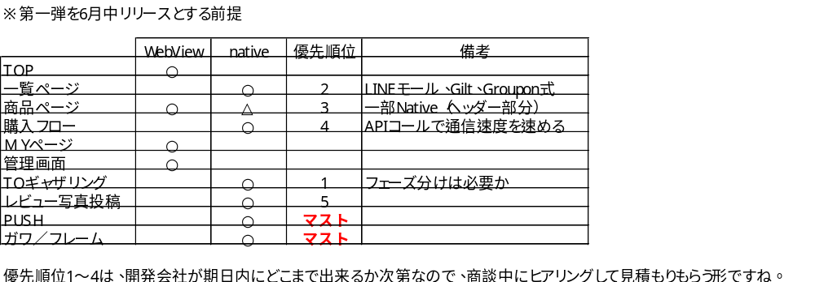
【NEW】優先順位等
Notes:
・商品ページをnativeにする場合、NP側でAPIを作る必要がある。そうなると、先方の着手が5月上旬に入る可能性がある
・画像と属性名のひもづけが困難
→今のまま

Slide 21

がんばって作ったけど、
残念ながら今回は使わないスライド…

Slide 22
アカウントサービス

Slide 23

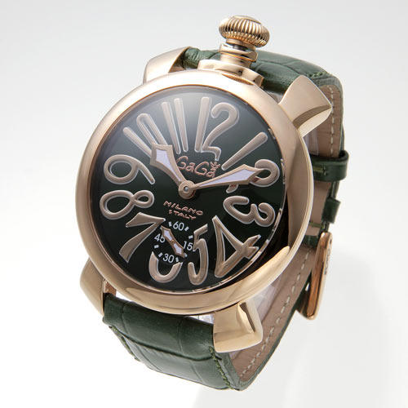
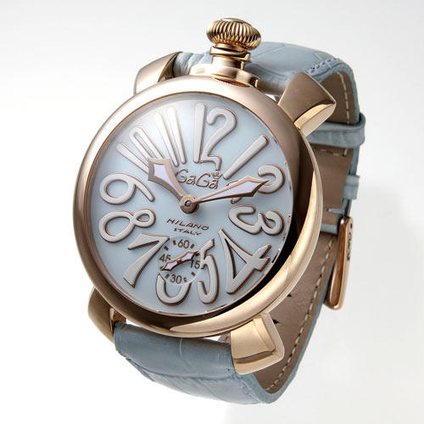
商品詳細ページ③ （詳細画像と属性が連動Ver.）
<−
商品名
<−
商品名
<−
商品名
累計販売数 40個
★ ★ ★ ★ 3.8点
累計販売数 40個
★ ★ ★ ★ 3.8点
累計販売数 40個
★ ★ ★ ★ 3.8点
▲
▲
▲
● ● ●
● ● ●
● ● ● ● ● ●
● ● ●
希望小売価格：
19,999円
50％
OFF
9,999円
希望小売価格：
19,999円
50％
OFF
9,999円
希望小売価格：
19,999円
50％
OFF
9,999円
<
<
ブルー×ライトブルー
（×完売 リクエスト可）
色・サイズ・型を選択
グリーン×グリーン（3）
<
1個
カートに入れる
1個
カートに入れる
1個
再販リクエスト

